Slide 1
CHẨN ĐOÁN VÀ ĐIỀU TRỊ

Slide 2
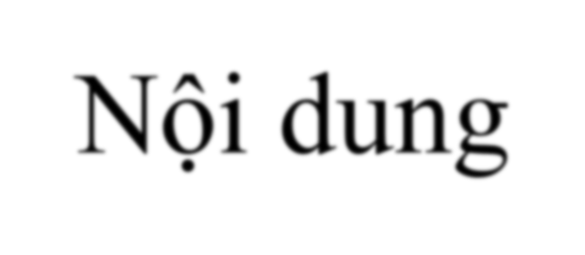
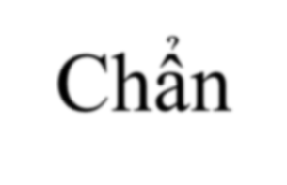
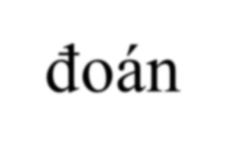
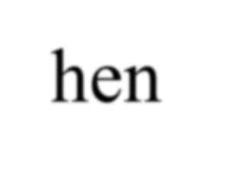
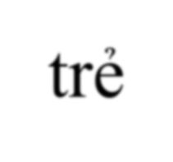
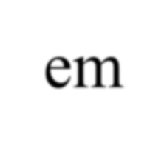
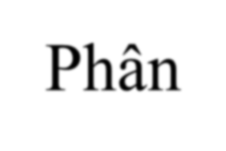
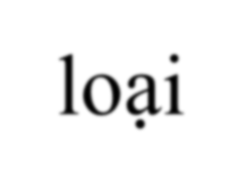
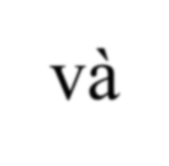
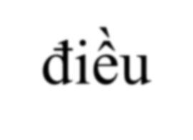
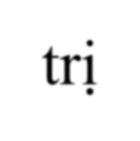
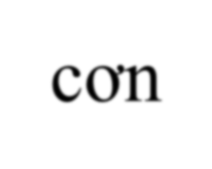
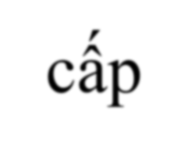
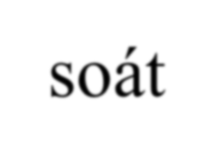
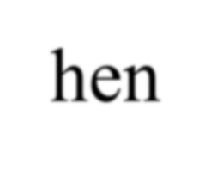
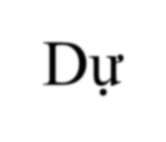
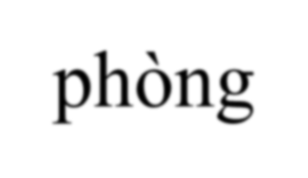
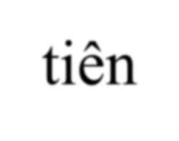
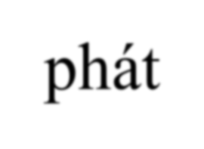
Nội dung
Chẩn đoán hen trẻ em
Phân loại và điều trị cơn hen cấp
Phân loại độ nặng và điều trị kiểm soát hen
Dự phòng hen tiên phát

Slide 3
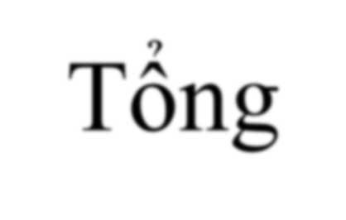
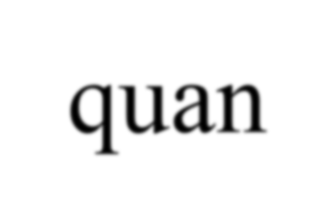
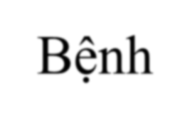
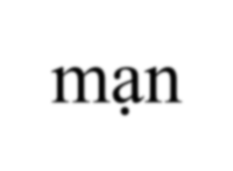
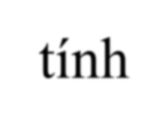
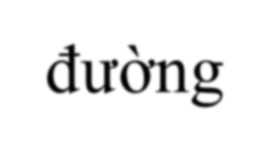
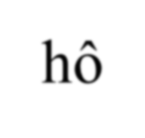
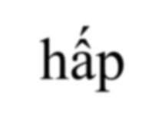
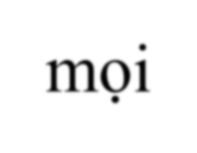
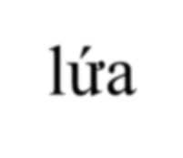
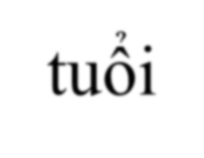
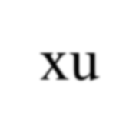
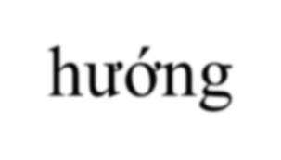
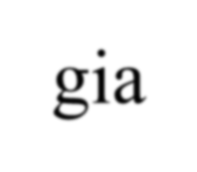
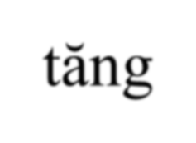
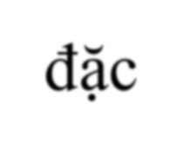
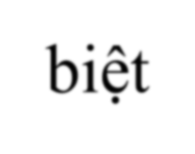
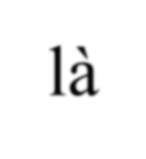
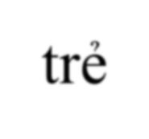
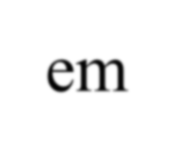
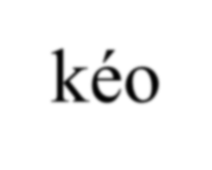
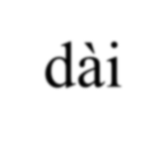
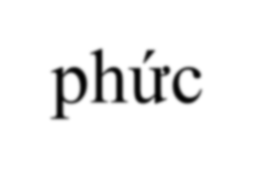
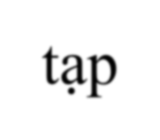
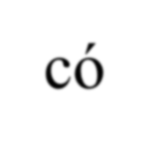
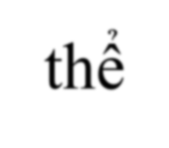
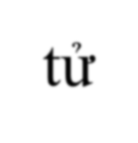
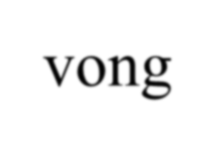
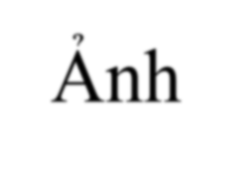
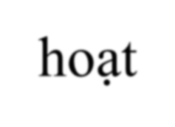
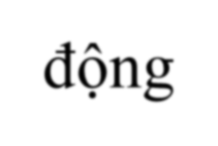
Tổng quan
Bệnh mạn tính đường hô hấp
Gặp mọi lứa tuổi, xu hướng gia tăng đặc biệt là trẻ em
Bệnh kéo dài, phức tạp và có thể tử vong
Ảnh hưởng hoạt động thể chất, học tập
-> Cần có chương trình kế hoạch kiểm soát hen phù hợp, đặc biệt ở trẻ em

Slide 4
Định nghĩa
Hen là bệnh viêm mạn tính đường thở, với sự tham gia của nhiều tế bào và thành phần tế bào, làm tăng phản ứng đường thở (co thắt, phù nề, tăng tiết đờm) gây tắc nghẽn, hạn chế luồng khí đường thở, xuất hiện các dấu hiệu khò khè, khó thở, nặng ngực và ho tái phát nhiều lần, thường xảy ra về đêm và sáng sớm và có thể hồi phục
tự nhiên hoặc do dùng thuốc
Sách giáo khoa Nhi khoa

Slide 5
Cơ chế bệnh
Hen: bệnh lý viêm xác định bởi tắc nghẽn đường thở :
Đường thở tăng tính đáp ứng
Co thắt phế quản
Viêm đường thở
Phù nề niêm mạc
Nút nhầy (mucous plugging)

Slide 6
Yếu tố nguy cơ
Di truyền và cơ địa dị ứng
Yếu tố môi trường (yếu tố khách quan khởi phát hen): Bụi; Khói; Lông động vật; Phấn hoa; Nấm mốc; Thực phẩm; Thuốc và hóa chất; Nhiễm khuẩn, virus; Gắng sức; Thay đổi cảm xúc; Thay đổi thời tiết

Slide 7
Chẩn đoán hen trẻ em
Khai thác bệnh sử
Khám lâm sàng
Đánh giá khách quan: TDCN, cận lâm sàng
Tổng hợp chẩn đoán xác định và chẩn đoán phân biệt

Slide 8
Chẩn đoán hen trẻ em
chủ yếu dựa vào lâm sàng

Slide 9
4 Triệu chứng chính: Cơ năng
Khò khè
Ho
Thở ngắn hơi
Nặng ngực
Tái phát, về đêm gần sáng, thay đổi thời tiết, tiếp xúc dị nguyên…

Slide 10
Triệu chứng thực thể
Trường hợp hen lâu dài lồng ngực biến dạng, nhô ra phía trước
Gõ: Có thể vang hơn bình thường
Nghe: ran rít, ngáy, khò khè

Slide 11
Định nghĩa hen ở trẻ nhỏ trên lâm sàng
“Chẩn đoán hen khi trẻ trên 1 tuổi có từ 3 lần khò khè trở lên”
Xác định khò khè là do bác sỹ thăm khám quyết định chứ không phải là do cha mẹ kể lại

Slide 12
Đặc điểm lâm sàng giữa 2 nhóm tuổi
- Trẻ < 5 tuổi:
+ Các triệu chứng: mạch nhanh, nhịp thở nhanh, co kéo cơ hô hấp, kích thích gặp nhiều hơn
Trẻ > 5 tuổi
+ Các triệu chứng ho, khó thở, khò khè, nặng ngực thường xảy ra về đêm, gần sáng và khi thay đổi thời tiết gặp nhiều hơn

Slide 13
Chẩn đoán hen dựa vào lâm sàng
Yếu tố gợi ý hen Yếu tố ít gợi ý hen
Có khò khè kèm 1 trong các triệu chứng: Bất cứ dấu hiệu nào dưới đây:
Ho và/hoặc Khó thở
VÀ
Các triệu chứng chỉ có khi cảm lạnh
Bất cứ dấu hiệu nào dưới đây:
Triệu chứng tái phát thường xuyên
Nặng hơn về đêm và sáng sớm
Ho đơn thuần không kèm khò khè, khó thở
Xảy ra khi gắng sức, cười, khóc hay tiếp xúc với khói thuốc lá, không khí lạnh, thú nuôi…
Nhiều lần nghe phổi bình thường dù bệnh nhi có triệu chứng
Xảy ra khi không có bằng chứng nhiễm khuẩn hô hấp.
Có dấu hiệu/triệu chứng gợi ý chẩn
Có tiền sử dị ứng (viêm mũi dị ứng, chàm da)
đoán khác
Không đáp ứng với điều trị hen
Bộ y tế. Hướng dẫn chẩn đoán và điều trị hen trẻ em dưới 5 tuổi, 2016

Slide 14
Đánh giá khách quan – chức năng hô hấp
Spirometry (FEV1, FVC, FEV1/FVC): có hội chứng tắc nghẽn, test kích thích β2 -> FEV1 tăng ≥ 12% (hoặc ≥ 200ml) sau hít thuốc giãn phế quản
Theo dõi PEF, nghĩ đến hen khi:
PEF tăng 60 l/phút hoặc ≥ 20% trước và sau hít thuốc; hoặc PEF thay đổi hàng ngày ≥ 20% và nếu đo 2 lần/ngày thì > 10% có thể gợi ý hen
PEF giảm hơn 15% sau 6 phút chạy hoặc gắng sức

Slide 15
Tổng hợp chẩn đoán
Chẩn đoán phân biệt
Trước khi chẩn đoán hen trẻ em cần phải loại trừ các bệnh đường hô hấp phản ứng khác có triệu chứng lâm sàng gần giống hen

Slide 16
Viêm tiểu phế quản
Nhiễm khuẩn hô hấp tái phát do virus
Lao
Viêm mũi xoang mãn tính
Dore ND et al. Atypical Mycobacterial Pulmonary Diseases and Bronchial Obstruction
Source: American Academy of Allergy Asthma and Immunology. Available at www.AAAAI.com. Retrieved October 1, 2001.
in HIV- Negative Children. Pediatr Pulmonol 26:380-388 (1998)

Slide 17
Dị vật đường thở
Trào ngược dạ dày thực quản

Slide 18
Tim bẩm sinh
Dị tật chèn ép gây hẹp đường thở
Mềm sụn khí quản
Loạn sản phế quản phổi
Bệnh xơ nang
H.c rối loạn chuyển
vận động lông
Thiếu hụt miễn dịch

Slide 19
Vòng mạch máu

Slide 20
Martinez FD et al Thorax 1997

Slide 21
Các kiểu khò khè ở trẻ em
Khò khè thoáng qua (Transient wheezing): xuất hiện trong 2-3 năm đầu đời, hết sau 3 tuổi
Khò khè không liên quan dị ứng (Non-atopic wheezing): thường khởi phát do nhiễm virus và khuynh hướng giảm đi trong thời kỳ học đường

Slide 22
Phenotype hen ở trẻ trên 2 tuổi
PRACTALL EAACI / AAAAI Consensus Report
Giữa các đợt có triệu chứng trẻ có
khỏe hoàn toàn không?
Có Không
Cảm lạnh là yếu tố kích thích hen ?
Không Không
Gắng sức là yếu tố kích thích hen
Trẻ có dị ứng với yếu tố đặc hiệu?
Có
Có
Có Không
 |  |  |  |  |  |  | Hen dị nguyên không _{rõ}ab
 |  |  |  |  | Hen do dị nguyên đặc hiệu
 | Hen do virus ª |  | Hen gắng sứcª
ªChildren may also be atopic.
^{b}Different etiologies, including irritant exposure and as-yet not evident allergies, may be included here.
Adapted from Bacharier LB, et al. Allergy. 2008;63(1):5–34.

Slide 23
Tiêu chuẩn chẩn đoán hen trẻ < 5 tuổi
Khò khè ± ho tái đi tái lại
Hội chứng tắc nghẽn đường thở trên lâm sàng
Đáp ứng thuốc giãn phế quản và hoặc đáp ứng với điều trị thử (4-8 tuần) và xấu đi khi ngưng thuốc
Tiền sử bản thân hay gia đình dị ứng ± có yếu tố khởi phát
Loại trừ các nguyên nhân gây khò khè khác
Bộ y tế. Hướng dẫn chẩn đoán và điều trị hen trẻ em dưới 5 tuổi, 2016

Slide 24
Những điểm chủ yếu trong chẩn đoán
xác định hen trẻ 5-12 tuổi

Slide 25
Điều trị thử
Cortioide dạng hít (ICS) sau 4 tuần nếu thấy các triệu chứng cải thiện rõ và
FEV1 hoặc PEF tăng >20% là test điều trị thử (+)

Slide 26
Test hồi phục phế quản

Slide 27
Chẩn đoán hen trẻ > 12 tuổi
Triệu chứng lâm sàng: khó thở, khò khè, thở rít thì thở ra
Thời điểm xuất hiện cơn khó thở: đêm, theo mùa ...
Tiền sử bản thân, gia đình, cơn khó thở
Loại trừ các bệnh khác: dị vật, giãn phế quản
Hướng dẫn chẩn đoán hen trẻ ≥ 12 tuổi và người lớn của BYT 4/2020

Slide 28
Chẩn đoán hen trẻ > 12 tuổi
Cơn khó thở: bắt đầu khó thở chậm, thì thở ra, có tiếng cò cứ; khó thở tăng dần, vã mồ hôi, nói ngắt quãng. Cơn khó thở kéo dài 5-15 phút, có thể dài hơn. Cơn khó thở giảm dần và kết thúc với ho và khạc đờm. Đờm thường trong, quánh.
Hướng dẫn chẩn đoán hen trẻ ≥ 12 tuổi và người lớn của BYT 4/2020

Slide 29
Chẩn đoán hen trẻ > 12 tuổi
Đo chức năng thông khí:
Ngoài cơn: bình thường
Trong cơn: rối loạn thông khí tắc nghẽn phục hồi hoàn toàn với thuốc giãn phế quản: chỉ số FEV1/FVC ≥ 75% sau hít 400 mcg Salbutamol
Hướng dẫn chẩn đoán hen trẻ ≥ 12 tuổi và người lớn của BYT 4/2020

Slide 30
Chẩn đoán hen trẻ > 12 tuổi
Sự biến đổi thông khí đo bằng lưu lượng đỉnh kế:
Tăng >15% sau 30 phút hít 400μg salbutamol.
Biến thiên hơn 20% giữa lần đo buổi sáng và chiều cách nhau 12 giờ ở người bệnh dùng thuốc giãn phế quản (hoặc hơn 10% khi không dùng thuốc giãn phế quản)
Hoặc giảm >15% sau 6 phút đi bộ hoặc gắng sức
Hướng dẫn chẩn đoán hen trẻ ≥ 12 tuổi và người lớn của BYT 4/2020

Slide 31
Hướng dẫn chẩn đoán hen trẻ ≥ 12 tuổi và người lớn của BYT 4/2020

Slide 32
Xử trí cơn hen cấp

Slide 33
ĐỊNH NGHĨA CƠN HEN CẤP
Cơn hen cấp là đợt tiến triển nặng lên của các triệu chứng khó thở, ho, khò khè hoặc nặng ngực và giảm chức năng hô hấp có nghĩa là các biểu hiện này đòi hỏi bệnh nhân phải thay đổi điều trị. Cơn cấp có thể xảy ra ở bệnh nhân đã được chẩn đoán hen trước đó, đôi khi là biểu hiện đầu tiên của bệnh
GINA 2019

Slide 35
Trẻ > 5 tuổi
Đồng thuận quốc gia về liệu pháp khí dung trong
điều trị bệnh lý hô hấp thường gặp ở trẻ em

Slide 36
Trẻ ≤ 5 tuổi
Đồng thuận quốc gia về liệu pháp khí dung trong
điều trị bệnh lý hô hấp thường gặp ở trẻ em

Slide 37
Mục tiêu xử trí cơn hen cấp
Nhanh chóng cải thiện tình trạng thiếu oxy và ứ CO₂
Hồi phục tình trạng tắc nghẽn
Giảm nguy cơ tái phát, nhập viện cấp cứu
Duy trì hoạt động bình thường
Phát triển bình thường

Slide 38
Xử trí cơn hen tại nhà
Xịt 2 nhát salbutamol 200 mcg, lặp lại sau mỗi 20 phút, nếu cần
Đưa trẻ đi khám tại cơ sở y tế càng sớm càng tốt
Đưa trẻ đến cơ sở y tế ngay nếu có BẤT KỲ dấu hiệu sau đây:
Trẻ quá khó thở
Triệu chứng không đỡ ngay sau 6 nhát xịt thuốc giãn phế quản trong 2 giờ
Cha mẹ hoặc người chăm sóc trẻ không thể xử trí cơn hen cấp tại
nhà
Bộ y tế. Hướng dẫn chẩn đoán và điều trị hen trẻ em dưới 5 tuổi, 2016

Slide 39
Đồng thuận quốc gia về liệu pháp khí dung trong điều trị bệnh lý hô hấp thường gặp ở trẻ em 2020

Slide 42
Điều trị cơn hen cấp tại bệnh viện (tiếp)
Hội hô hấp-Hội nhi khoa. Đồng thuận chẩn đoán điều trị hen trẻ em <5 tuổi, 2015
Khuyến cáo Bộ y tế , 2016

Slide 43
Đánh giá và điều trị cơn cấp tại tuyến cơ sở
trẻ 5-12 tuổi – GINA 2019 modify

Slide 44
Đánh giá và điều trị cơn cấp tại khoa cấp cứu
trẻ 5-12 tuổi – GINA 2019 modify

Slide 45
Đồng thuận quốc gia về liệu pháp khí dung trong
điều trị bệnh lý hô hấp thường gặp ở trẻ em

Slide 46
Liều thuốc sử dụng cấp cứu
Hydrocortison 5 mg/kg hay Methyl prednisolon TM 1 mg/kg mỗi 6 giờ
Theophyllin (≤ 1 tuổi): tấn công: 5-7mg/kg (TMC/20ph), duy trì: 1mg/kg/giờ (TTM)
Aminophyllin TTM: liều tấn công 5mg/kg truyền trong
20 phút, duy trì: 1mg/kg/giờ. Nên theo dõi nồng độ theophyllin máu ở giờ thứ 12 và sau đó mỗi 12 – 24 giờ (giữ mức 60 – 110mmol/l tương ứng 10-15mcg/ml).

Slide 47
Liều thuốc sử dụng cấp cứu
Adrenalin TDD/TB (Adrenalin 1‰ 0,01 ml/kg, tối đa 0,3 ml/lần mỗi 20 phút, tối đa 3 lần.
Salbutamol: liều tấn công 15 mcg/kg truyền tĩnh mạch trong 20 phút, sau đó duy trì 1 mcg/kg/phút. Cần kiểm tra khí máu và kali máu mỗi 6 giờ
Magnesium sulfate (> 1 tuổi) liều trung bình 50mg/kg truyền tĩnh mạch trong 20 phút (max 2g), chú ý huyết áp
Ketamin: 1mg/kg/h

Slide 48
Phân loại bệnh hen và
điều trị kiểm soát

Slide 49
Quan trọng trong kiểm soát hen
Bảo đảm duy trì hoạt động sinh hoạt bình thường
Giảm nguy cơ kịch phát và tử vong do hen, bao gồm hen nhẹ
Ngăn ngừa đợt kịch phát ở tất cả các độ nặng của hen
Tránh tạo ra kiểu bệnh nhân lệ thuộc SABA ngay từ đầu cuộc điều trị
GINA 2019

Slide 50
Đánh giá mức độ nặng bệnh hen

Slide 51
Đánh giá kiểm soát triệu chứng và nguy cơ
hen sau này ở trẻ 5-12 tuổi
Hãy hỏi Trong 4 tuần qua bn có: | Mức độ kiểm soát
 | Tốt | Một phần | Không
Triệu chứng hen ban ngày trên 2 lần/1 tuần? Có bất kỳ lần nào phải thức giấc về đêm do hen? Cần dùng thuốc cắt cơn hơn trên 2 lần/tuần? Hạn chế bất kỳ hoạt động nào vì bệnh hen? | Không có điểm nào | 1-2 điểm | 3-4 điểm
GINA –2019

Slide 52
Đánh giá độ nặng bệnh hen
trẻ dưới 5 tuổi
Bộ y tế. Hướng dẫn chẩn đoán và điều trị hen trẻ em dưới 5 tuổi, 2016

Slide 53
Đánh giá mức độ kiểm soát hen
trẻ dưới 5 tuổi
Bộ y tế. Hướng dẫn chẩn đoán và điều trị hen trẻ em dưới 5 tuổi, 2016

Slide 54
ĐIỀU TRỊ và DỰ PHÒNG

Slide 55
“Hướng dẫn chẩn đoán và điều trị hen trẻ em dưới 5
tuổi” BYT 2016

Slide 56
Điều trị duy trì kiểm soát hen ban đầu theo
độ nặng của bệnh trẻ <5 tuổi
Bộ y tế. Hướng dẫn chẩn đoán và điều trị hen trẻ em dưới 5 tuổi, 2016

Slide 57
Điều trị duy trì hen cho trẻ 0-2 tuổi
Bộ y tế. Hướng dẫn chẩn đoán và điều trị hen trẻ em dưới 5 tuổi, 2016

Slide 58
Đánh giá đáp ứng và điều chỉnh điều trị
Bộ y tế. Hướng dẫn chẩn đoán và điều trị hen trẻ em dưới 5 tuổi, 2016

Slide 59
GINA 2020, Box 3-4C

Slide 61
Liều lượng corticosteroids dạng xịt hít
cho trẻ 5-12 tuổi

Slide 62
Thuốc | Li | ều hàng ngày (µg)
 | Thấp | Trung bình | Cao
Budesonide MDI + Buồng đệm Budesonide nebulized | 200 500 | 400 500 | 800 1000
Fluticasone propionate | 100 | 200 | 400
Beclomethasone dipropionate | 200 | 400 | 800
Bộ y tế. Hướng dẫn chẩn đoán và điều trị hen trẻ em dưới 5 tuổi, 2016 GINA 2017

Slide 63
Khí dung corticosteroid trong điều trị duy
trì hen
Trẻ dưới 5 tuổi sử dụng bình xịt định liều hoặc khí dung (Budesonide) với liều 0,5 – 1 mg/ngày
Hen kiểm soát kém sau 1 tháng xét tăng bậc. Trẻ dùng liều
0,5 mg -> 1mg/ngày. Dùng 1mg/ngày phối hợp LTRA.
Hen kiểm soát tốt sau 03 tháng, giảm 25-50% liều. Kiểm soát tốt trong 1 năm xem xét ngừng.
Đồng thuận quốc gia về liệu pháp khí dung ở trẻ em 2020

Slide 64
Khuyến cáo điều trị sớm cơn hen
cấp tại nhà
Bắt đầu có dấu hiệu cơn hen cấp hoặc có triệu chứng viêm long đường hô hấp trên khởi phát cơn hen -> tăng gấp đôi liều ICS hoặc gấp đôi liều khí dung. Thời gian 1-2 tuần sau đó quay về liều duy trì
Đồng thuận quốc gia về liệu pháp khí dung ở trẻ em 2020

Slide 65
Các biện pháp phòng ngừa

Slide 66
Phòng hen tiên phát
Không để bà mẹ đang mang thai và trẻ sau sinh hít khói thuốc lá
Bú sữa mẹ.
Không khuyến khích sử dụng rộng rãi kháng sinh phổ rộng, paracetamol cho trẻ trong năm đầu đời
Bộ y tế. Hướng dẫn chẩn đoán và điều trị hen trẻ em dưới 5 tuổi, 2016

Slide 67
Phòng hen thứ phát
Tránh tiếp xúc khói thuốc lá, khói bếp
Tránh dị nguyên môi trường, bụi nhà, phấn hoa… và các dị nguyên khác.
Giảm cân cho trẻ thừa cân/béo phì.
Tránh dùng các thuốc chống viêm giảm đau non- steroid, thuốc chẹn beta
Tránh thức ăn, các chất phụ gia nếu biết các chất này gây triệu chứng hen
Khuyến cáo hội Nhi khoa và Hô hấp 2016

Slide 68
Kết luận
Chẩn đoán hen trẻ em chủ yếu dựa vào lâm sàng
Cần loại trừ khò khè do các bệnh khác ngoài hen
Phân loại độ nặng cơn cấp và điều trị
Phân loại độ nặng bệnh hen và điều trị kiểm soát hen
Sử dụng corticoid khí dung trong điều trị cơn hen cấp và dự phòng hen trẻ em

